Slide 1
Atención al Ciudadano de forma presencial agosto 2015
Atención al ciudadano de forma presencial
Atención al Ciudadano
Agosto - 2015

Slide 2

Atención al Ciudadano de forma presencial agosto 2015
Del 3 al 31 de agosto de 2015 se atendieron 11 personas de manera presencial, de los cuales 9 fueron hombres y 2 mujeres.
Las tipificaciones más recurrentes fueron:
Solicitud de Información: 11
Consultas: 0
Peticiones: 0
Quejas: 0
Mejoras:
Atención al Ciudadano y Comunicaciones en pro de cuidar y proteger a nuestros visitantes viene trabajando en la implementación y adecuación del Habeas Data para la ANH.

Slide 3
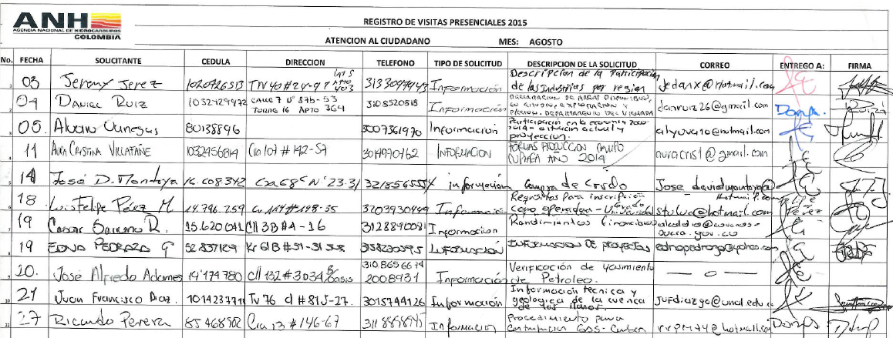
Atención al Ciudadano de forma presencial agosto 2015

